Slide 1
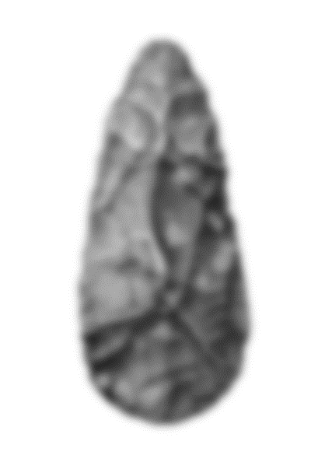
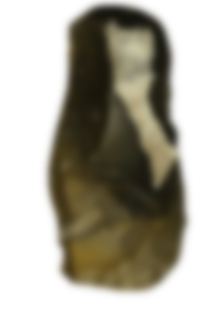

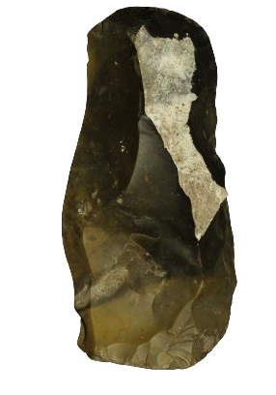
Caractérisation des matériaux par RTI

Slide 2
Caractérisation des matériaux par RTI
Bureau d’Etude - Problèmes inverses pour le 3D
Alexis Gosselin - Clémentine Grethen - Héloïse Lafargue - Léo Meissner - Romain Peyremorte

Slide 3
Sommaire
Contexte
Estimation d’un modèle de réflectance
Segmentation des matériaux d’un objet
Perspectives d’amélioration et conclusion
Notes:
!!!!! COULEURS (détailler)

Slide 4
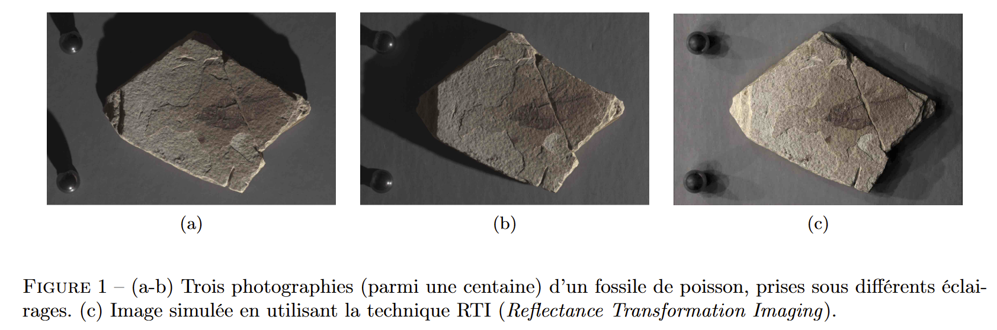
I - Notre problème
Notes:
Dans le cadre de cette étude, nous nous intéressons à la caractérisation des matériaux à travers la technique de RTI, qui est une méthode prometteuse d’interpolation par rééclairage dynamique pour l'analyse de surfaces. L'approche traditionnelle de stéréophotométrie, qui repose sur l'utilisation de plusieurs photographies prises sous un même angle mais avec différents éclairages, permet d'estimer l'albédo de la surface. Toutefois, cette technique montre ses limites avec les matériaux brillants, qui ne permet pas de traiter les réflexions spéculaires, considérées comme des anomalies. L'ambition de notre recherche est de dépasser cette limitation en exploitant précisément ces données aberrantes pour révéler d'autres caractéristiques matérielles au-delà du simple albédo.
Par exemple, ici avec une pierre dont on a pris deux photos sous deux éclairages (a et b) et à droite ça n’est pas une 3e photo réelle mais bien une simulation de l’objet par RTI.

Slide 5
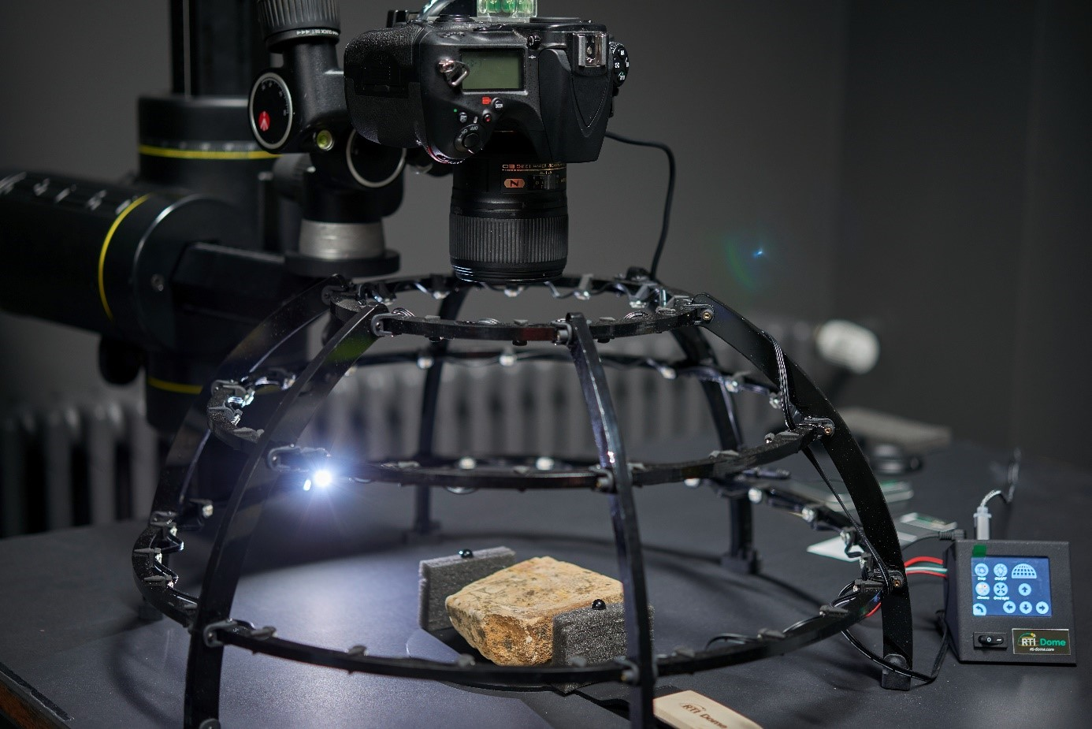

I - La RTI, Reflectance Transformation Imaging
Captation d’une série d’images prises sous différents angles d'éclairage
→ détails de la surface
Figure - Photographie d’un dôme de RTI
https://view.kuleuven.be/beelden/rti.jpg/image_view_fullscreen
Notes:
Rappel : La RTI est une technique d'imagerie numérique qui repose sur la captation d'une série d'images d'un objet placé par ex sous un dôme équipé de sources lumineuses disposées à plusieurs emplacements. Cette configuration permet d’illuminer l’objet sous différents angles. En changeant l'orientation de la source lumineuse pour chaque image, avec une caméra fixe sur le haut du dôme, la technique produit un ensemble de données révélant les caractéristiques de l’objet. Cela peut être utilisé pour modéliser la manière dont la lumière interagit avec la surface de l'objet. On parle de rééclairage dynamique par interpolation.
Notre but va être dans un premier tant de modéliser la réflectance des surfaces pour des matériaux brillants. Alexis va donc vous présenter un modèle plus complexe et réaliste que le modèle lambertien.

Slide 6
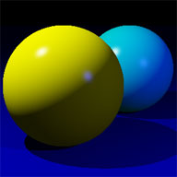
II - Estimation d’un modèle de réflectance
Figure - Mise en évidence spéculaire d'une paire de sphères
https://fr.wikipedia.org/wiki/Lumi%C3%A8re_sp%C3%A9culaire

Slide 7
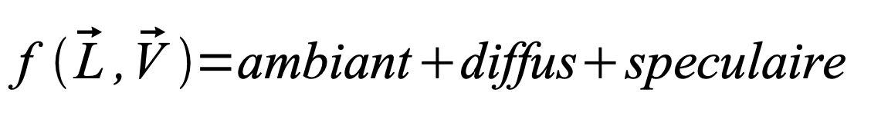
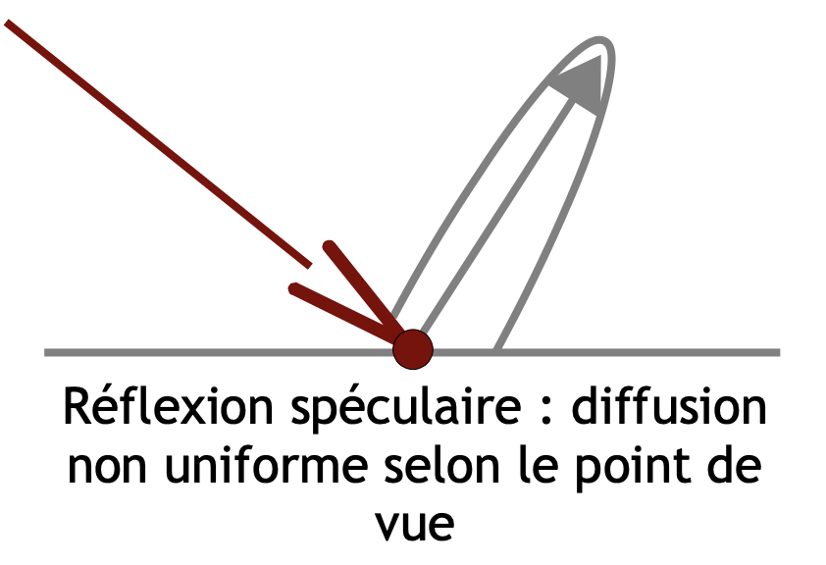
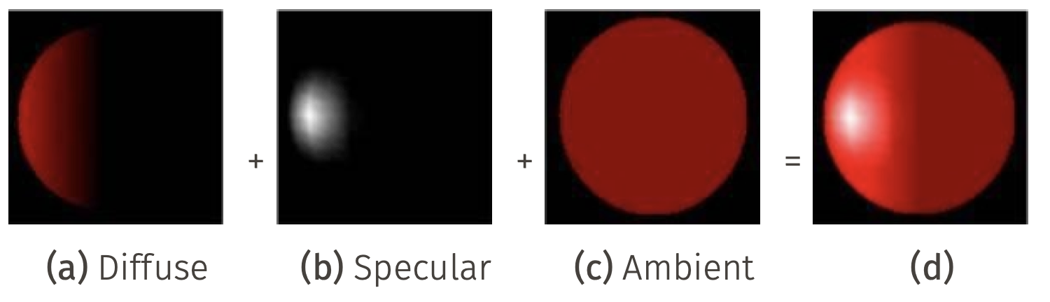
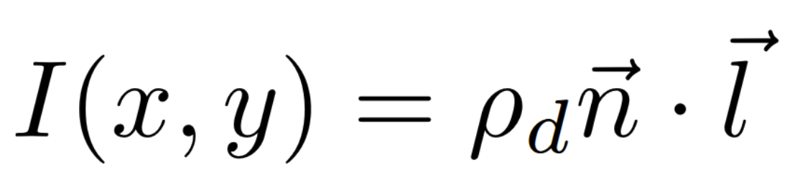
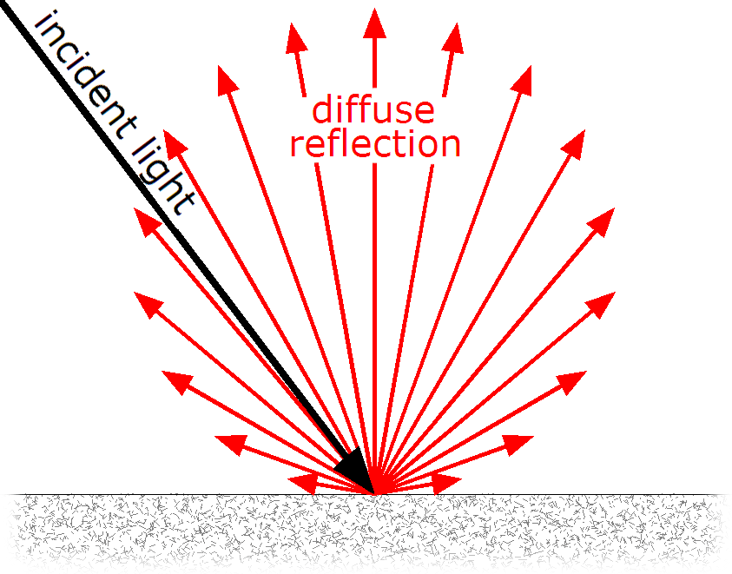
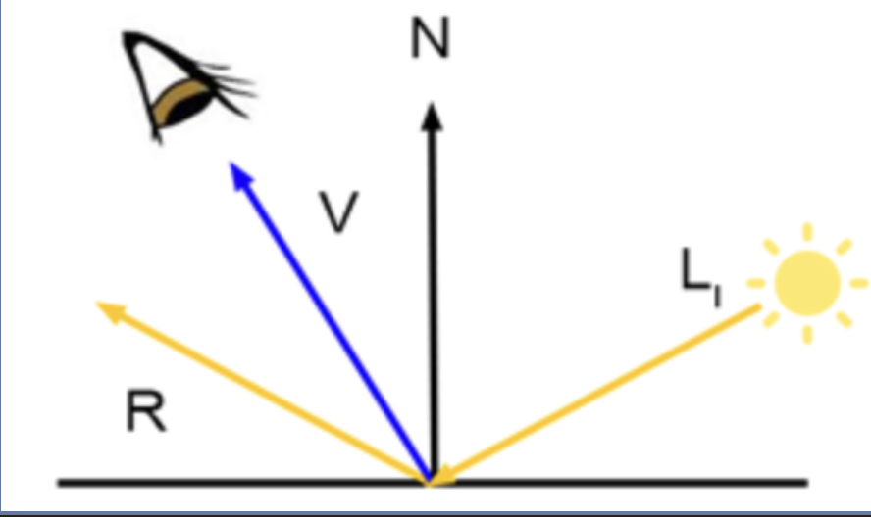
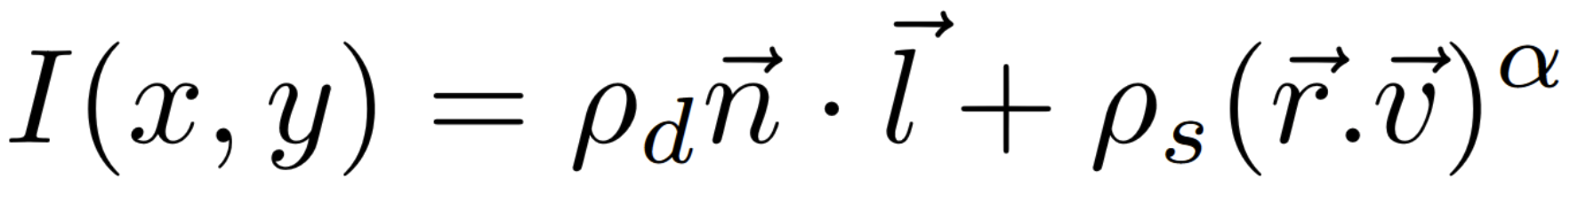
Rappels : Modèle de réflectance
Modèle Lambertien :
Modèle de Phong :
Notes:
1er terme = diffus

Slide 8
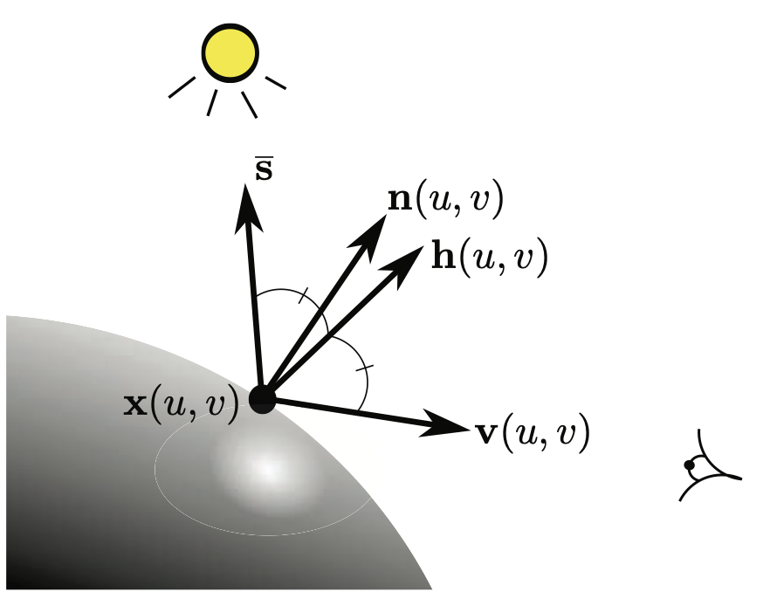
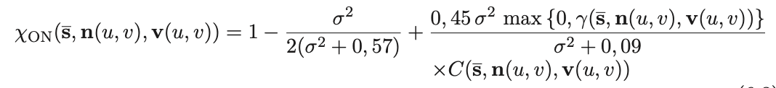
Modèle d’Oren-Nayar
Ombre propre
σ définie la rugosité de la surface
σ = 0 ⇔ Xon = 1 ⇔ Matériau lambertien

Slide 9

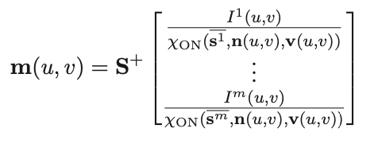
Estimation de l’albédo
S+ : pseudo Inverse de S
Notes:
Ajouter résolution moindres carrés pondérés

Slide 10
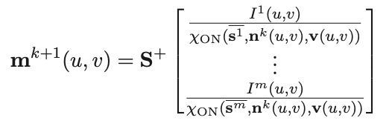
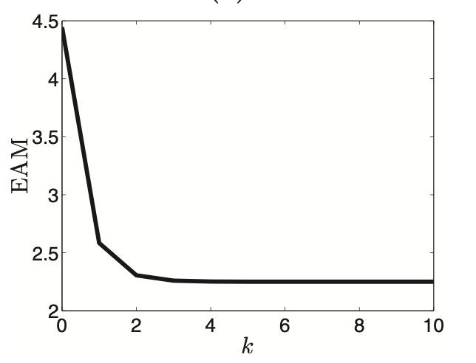
Estimation du relief et de l’albédo
Estimation parallèle de ⍴^{k}(u,v)
et de n^{k}(u,v) à chaque itération
Convergence rapide du modèle

Slide 11
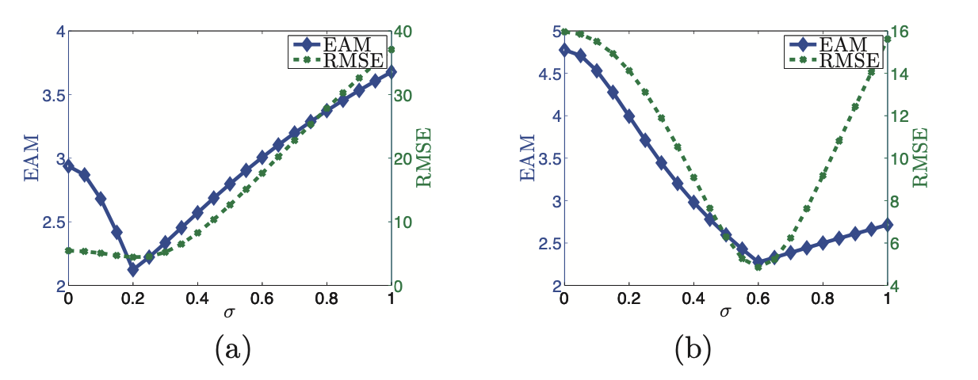

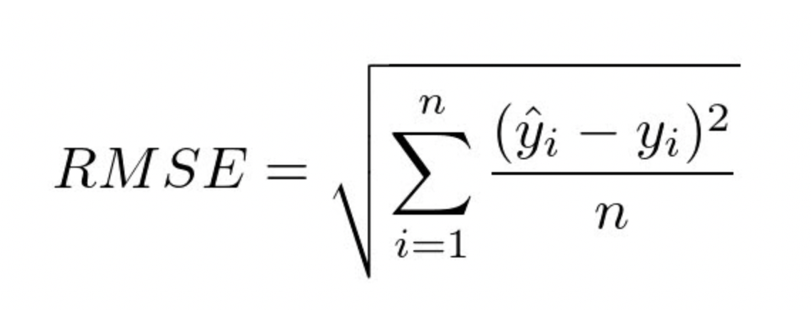
Estimation de la rugosité σ
On applique le schéma itératif pour différentes valeurs de σ
L’EAM nécessite la vérité terrain
On calcule donc plutôt la RMSE dont le min est proche du min de l’EAM
(xi = vérité terrain, yi = image dont on dispose)
Notes:
EAM nécessite les normales
RMSE ok avec i

Slide 12
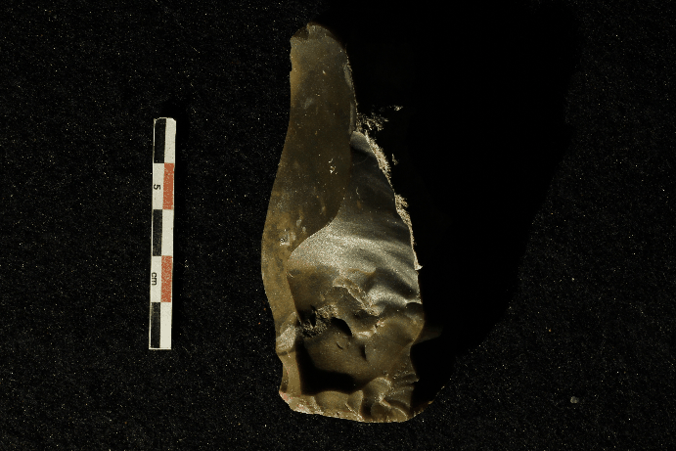
Jeu de données
©Antoine Laurent
Notes:
65 photos, données réelles prises avec le dôme par RTI, partie réfléchissante et autre non, pas spécialistes, on ne reconnaît pas clairement les différents matériaux

Slide 13
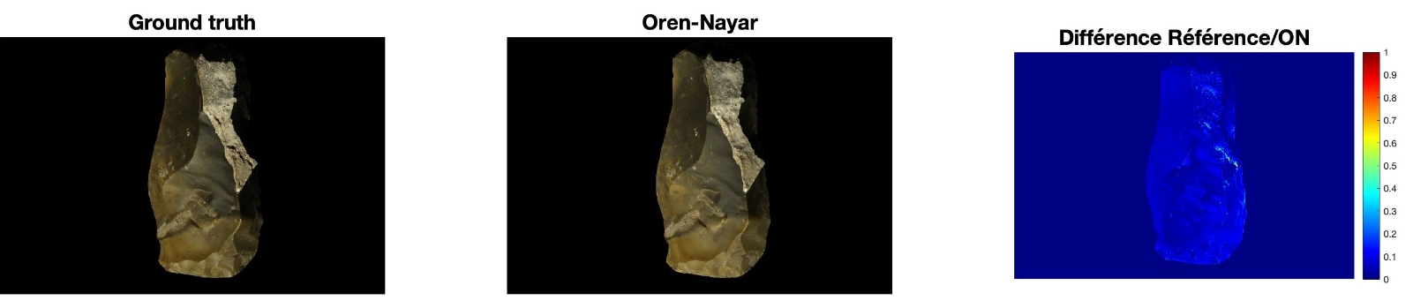
Résultats avec Oren-Nayar
Notes:
un des résultats obtenus, très bonne reconstruction de la réflectance du silex, très proche reel + carte de distance entre les 2 images
ombre propre pas retrouvée avec Oren-Nayar : le relief apporte une autre information que celle donnée par la réflection

Slide 14
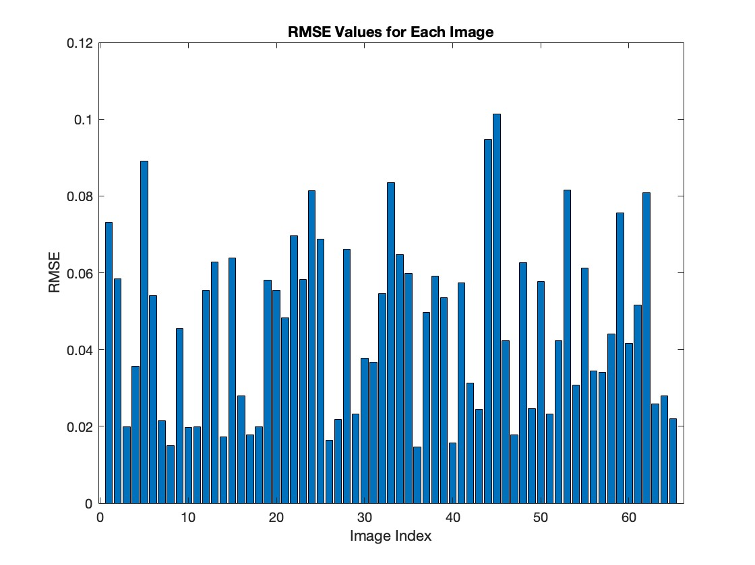
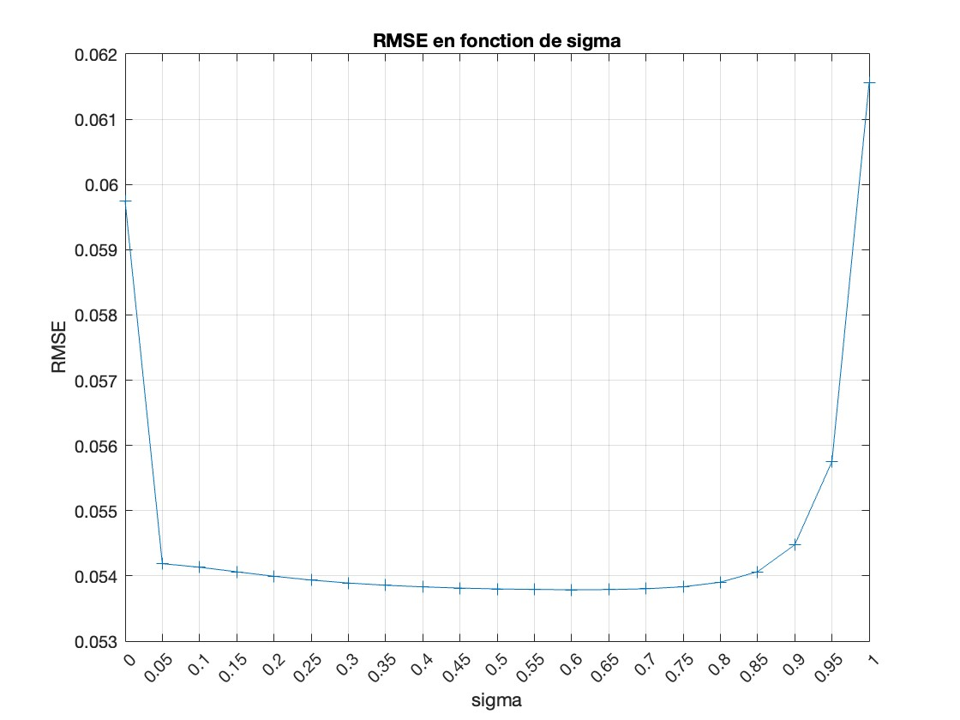
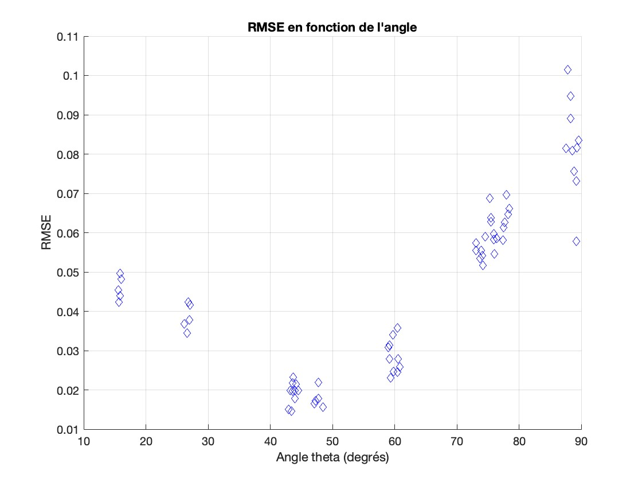
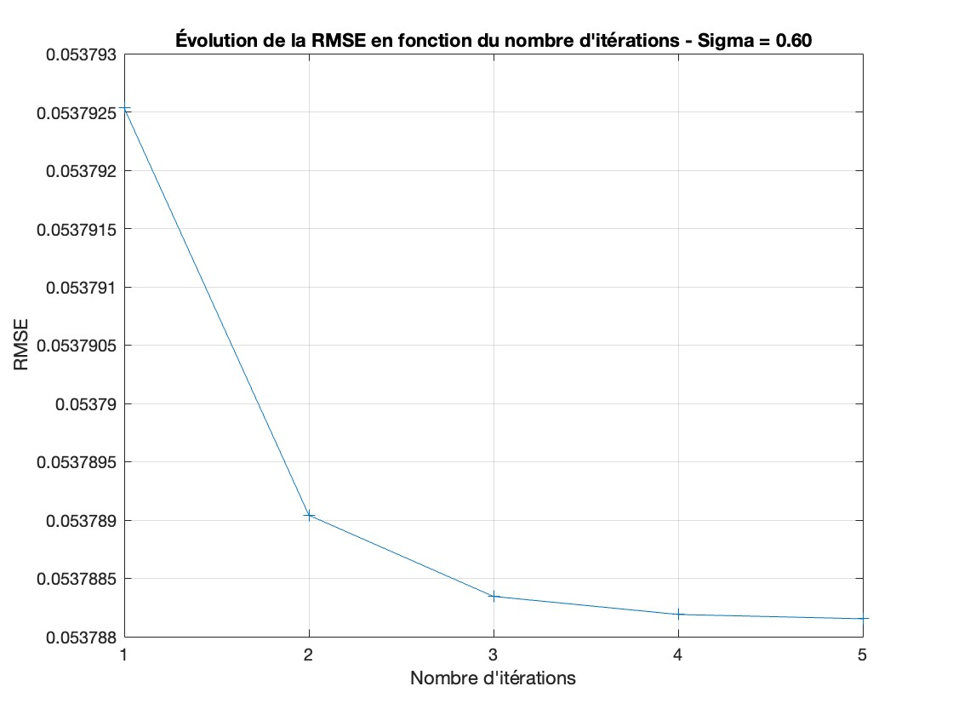
Résultats avec Oren-Nayar
Notes:
- rmse (gauche haut) : certaines images erreur très faible (de dessus) / élevée (lumière rasante)
- rmse mq erreur augmente avec l’angle (gauche bas) : de-dessus pas le top car ombres, mieux à 45° et ensuite se dégrade
- rmse ne baisse pas bcp par rapport au lambertien (sigma = 0) pas de minimum clair (en haut à droite)
- rmse (bas droite) : rmse baisse au fur et à mesure des itérations mais trop peu pour un modèle itératif

Slide 15
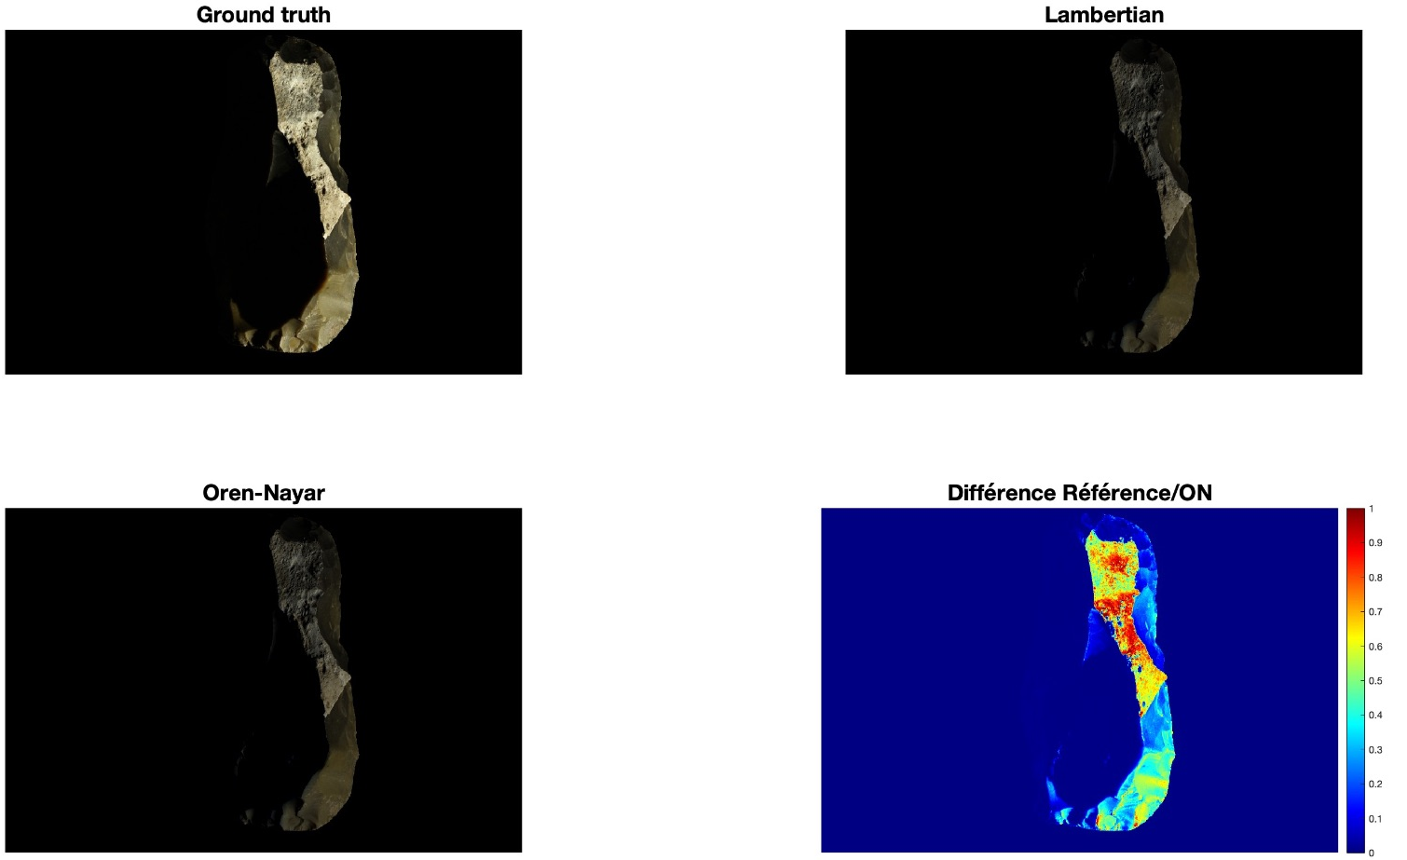
Résultats avec Oren-Nayar
Notes:
lumière basse -> mauvaise reconstruction et proche de lambertien -> on pense que le modèle a du mal à rendre compte des rayons venant de la réflectance du matériaux

Slide 16

III - Segmentation des matériaux d’un objet par classification
Figure - Classification de matériaux lambertien et non lambertien
https://ieeexplore.ieee.org/document/5206558/
Notes:
Léo

Slide 17


Données de synthèse
Tore à 3 texture différentes :
Normales correspondantes
Texture très spéculaire
Texture lambertienne
Texture un peu spéculaire

Slide 18


Approche 1 : Classification des coefficients du spline d’interpolation polynomial caractérisant les points de la scène (TP 5)
1
Pixel j,éclairage i
6 coef pour chaque pixel
kmeans / SVM
Classe 2
Classe 1
Classe 3
Notes:
clem

Slide 19
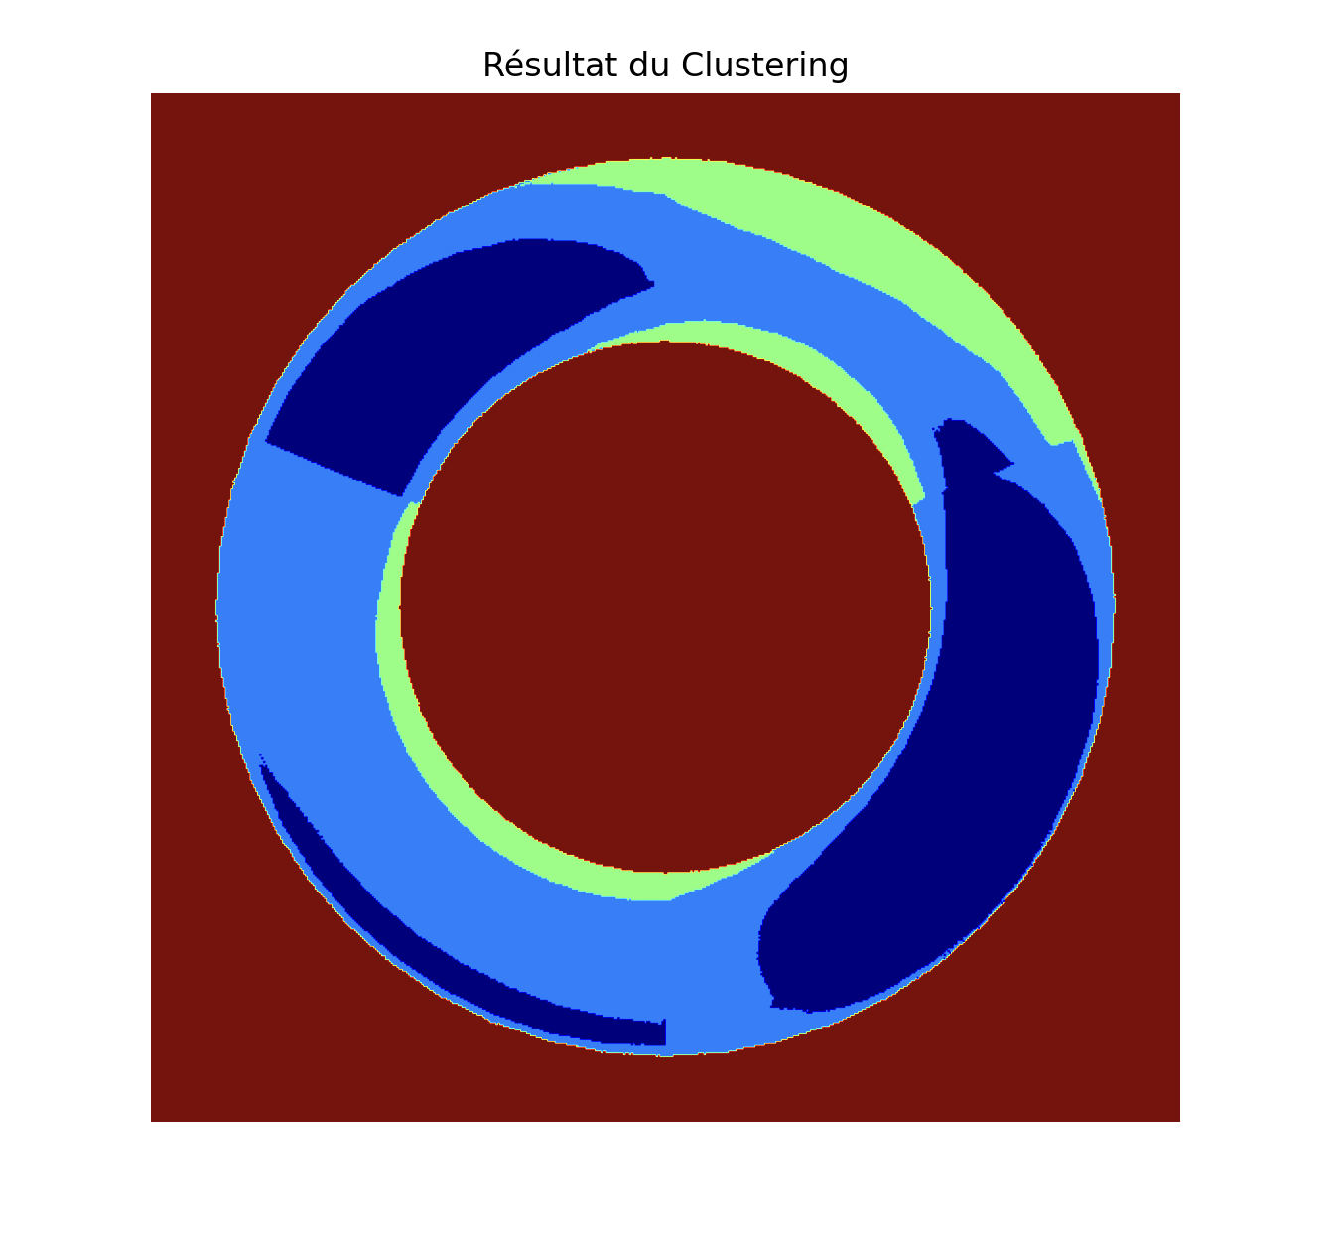
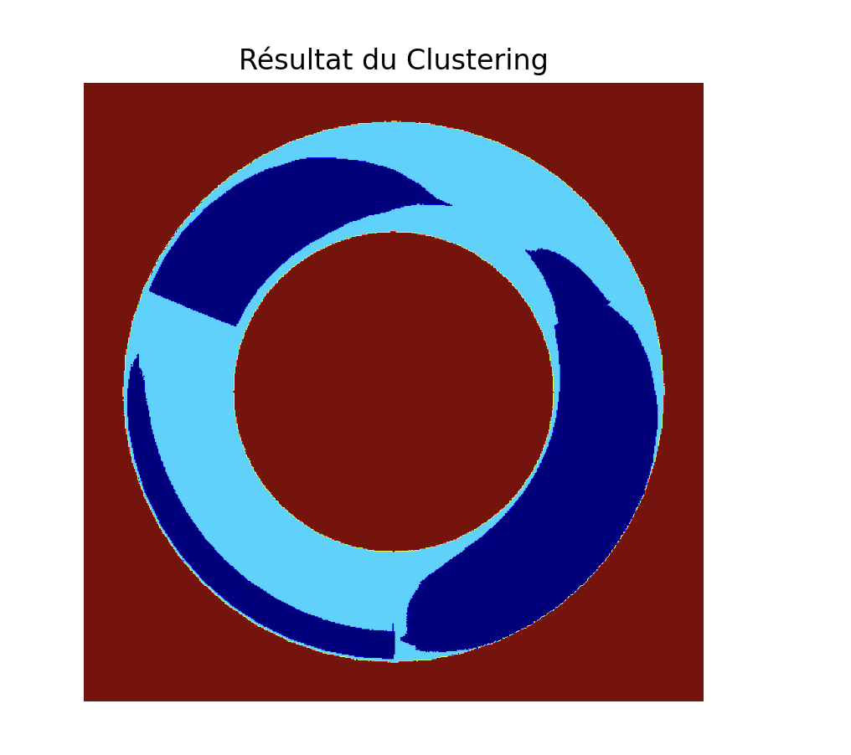
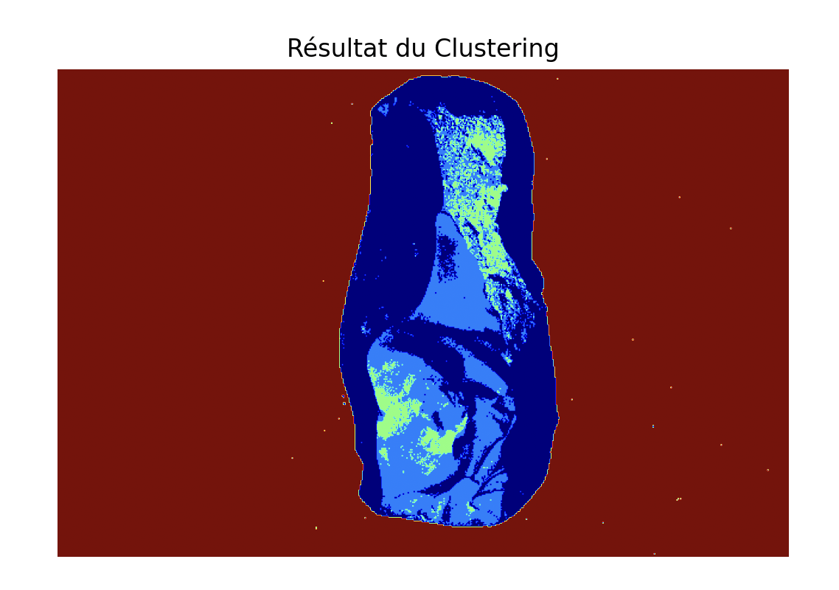
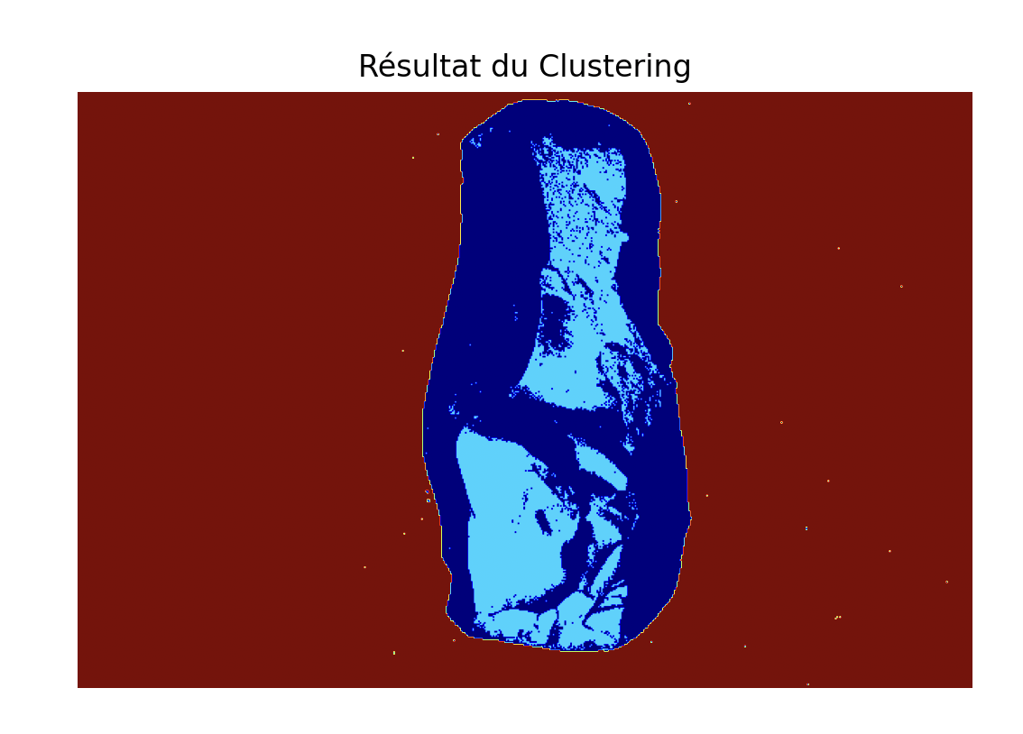
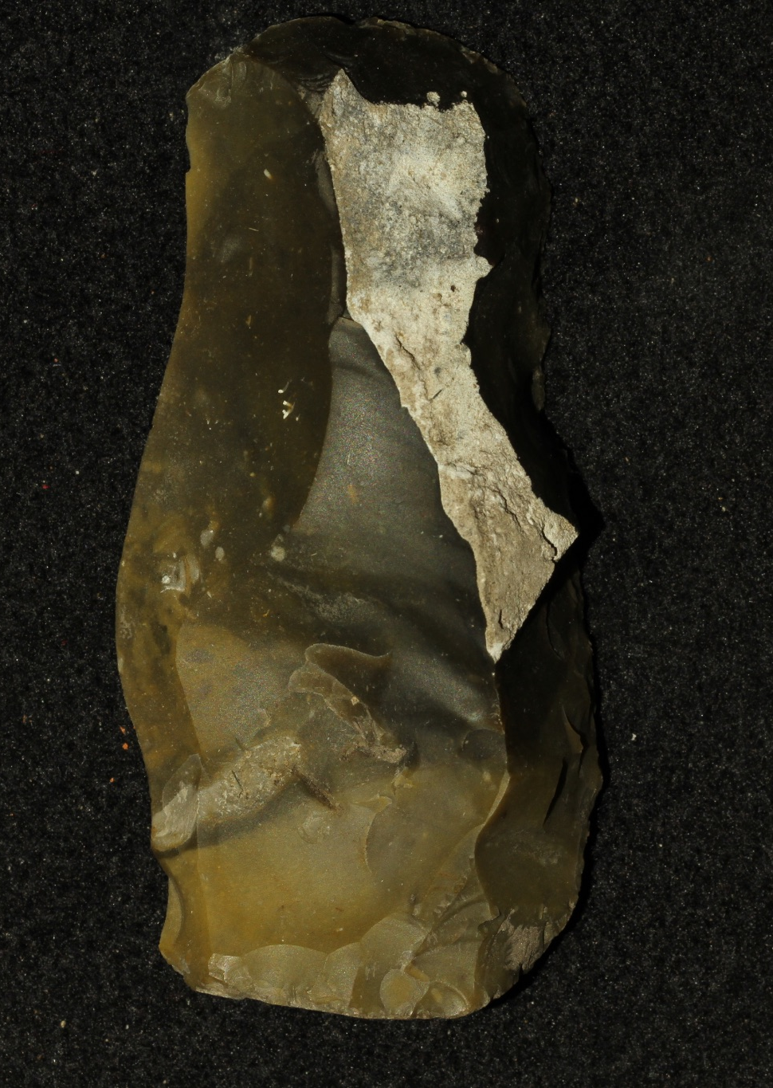
Approche 1 : Classification avec K-Means
k = 3
k = 2
Notes:
clem

Slide 20
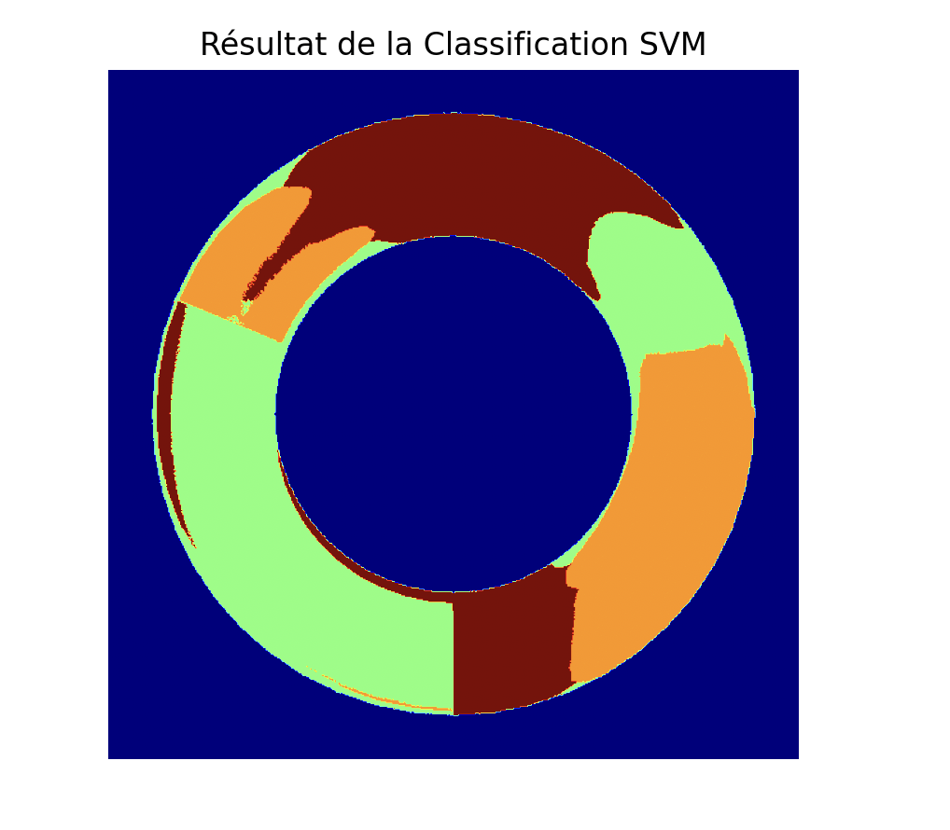
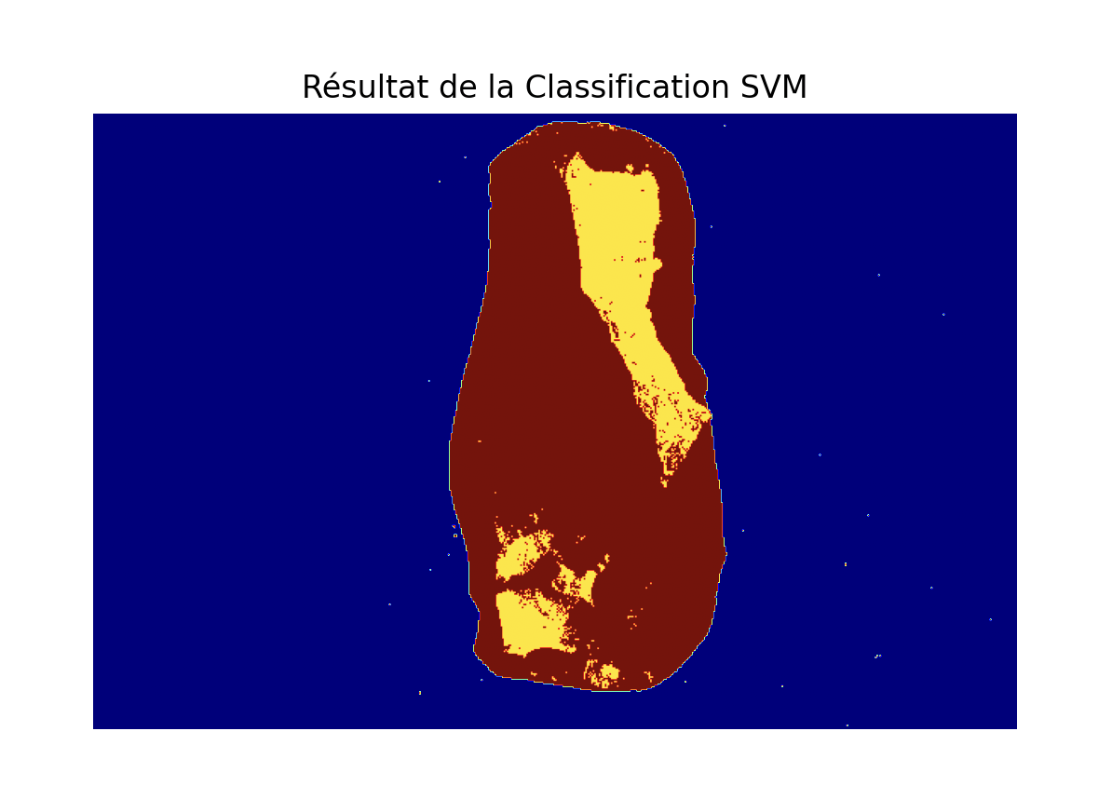
Approche 2 : Classification par un SVM
Notes:
clem

Slide 21
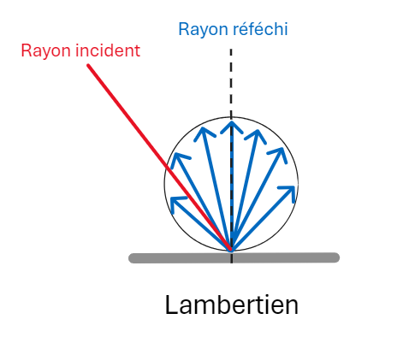
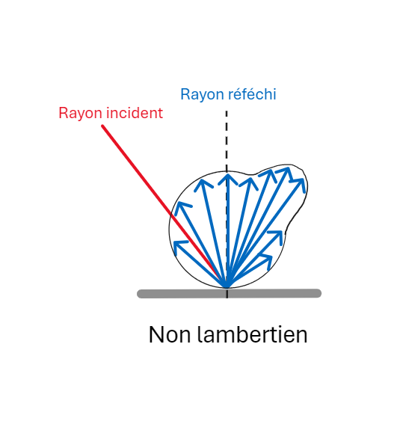
Approche 2 : Classification des vecteurs d'éclairage caractérisant les points de la scène
2
Notes:
leo

Slide 22
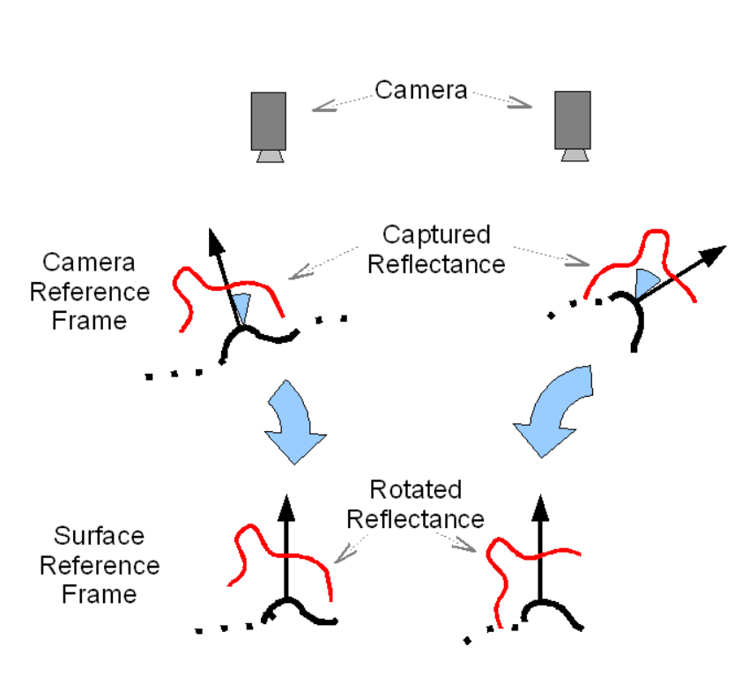
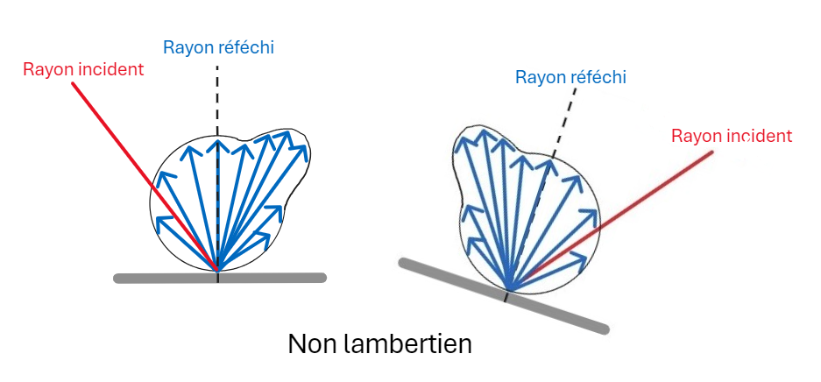
Approche 2 : Réorientation des vecteurs
Repère caméra :
Repère avec z colinéaire à la normale :
Notes:
leo

Slide 23
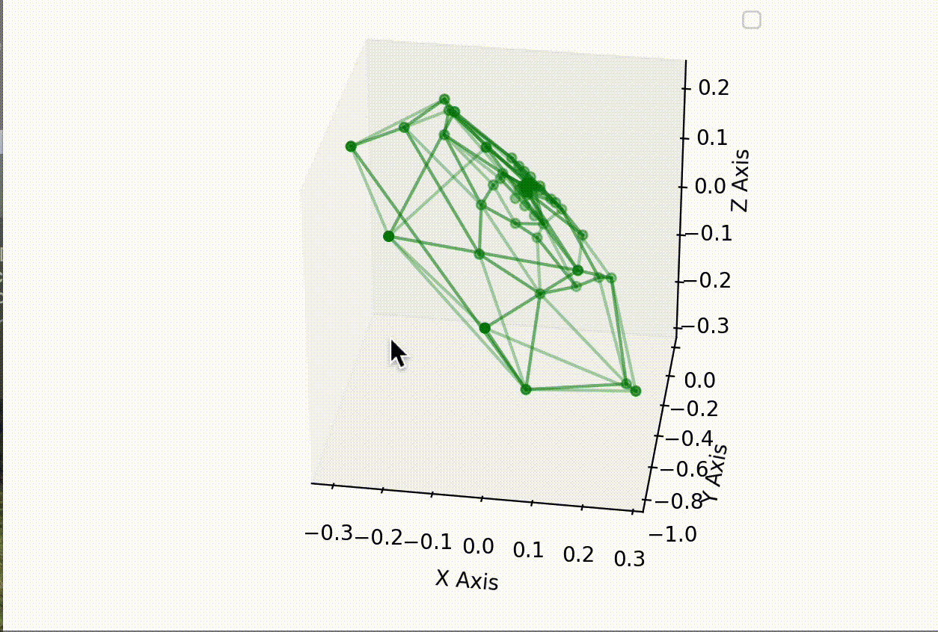
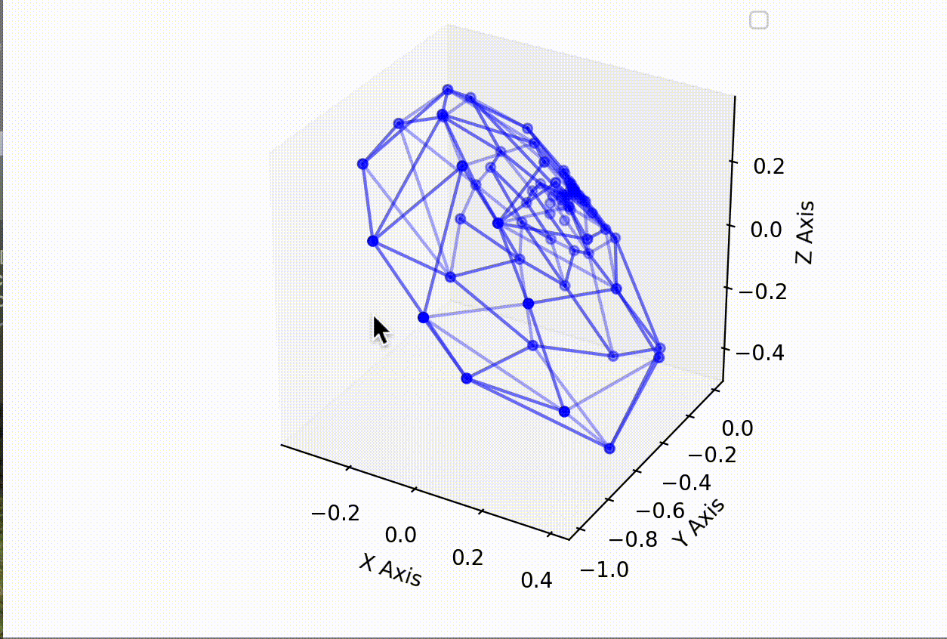
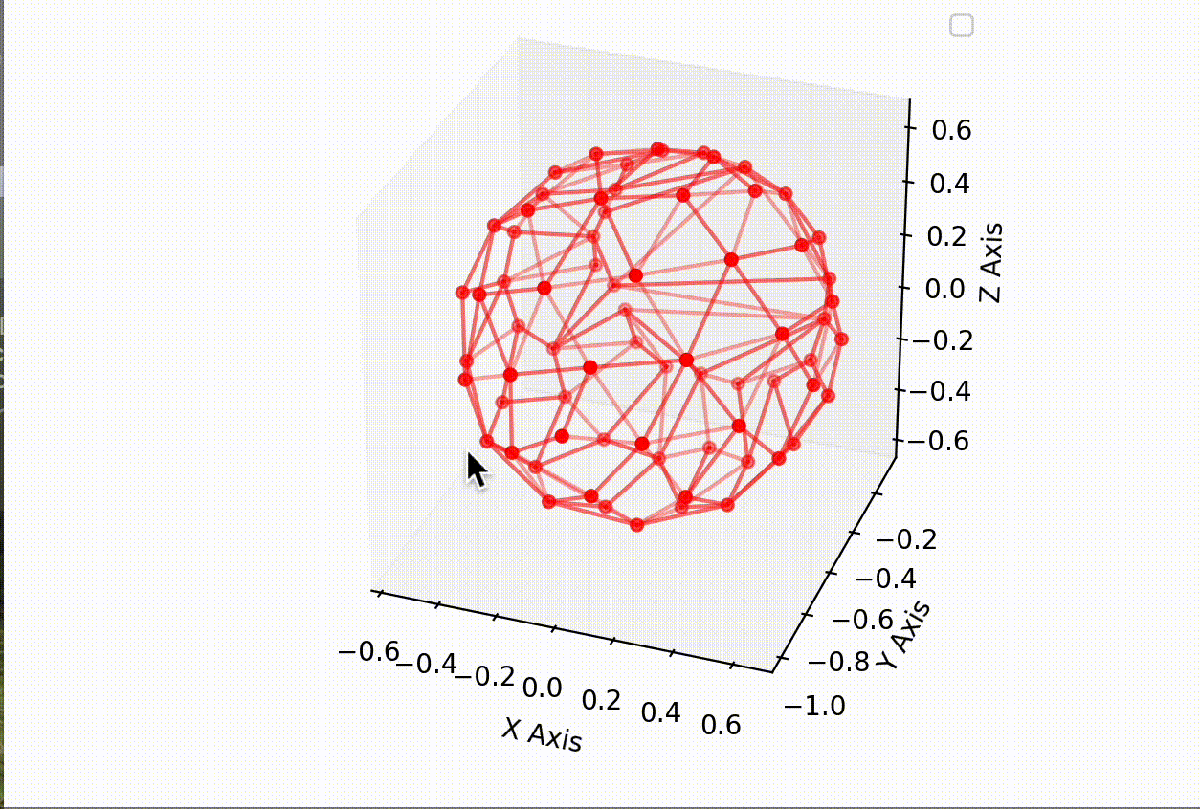
Approche 2 : Visualisation des vecteurs d'éclairage pour chaque classe
Notes:
leo

Slide 24
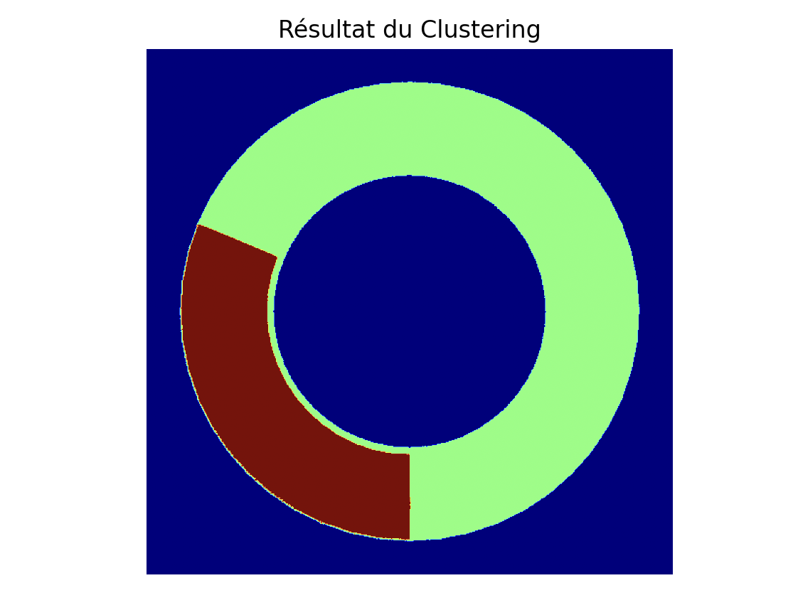
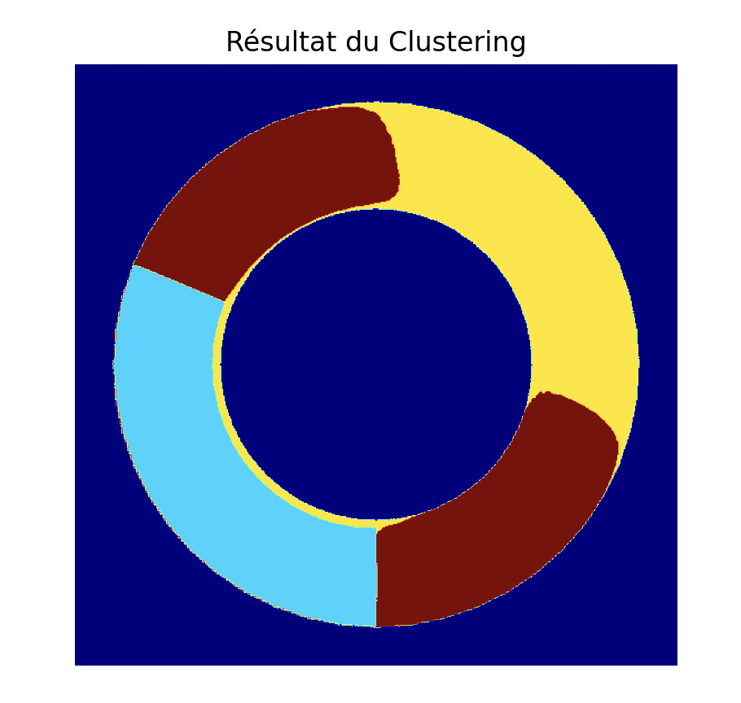
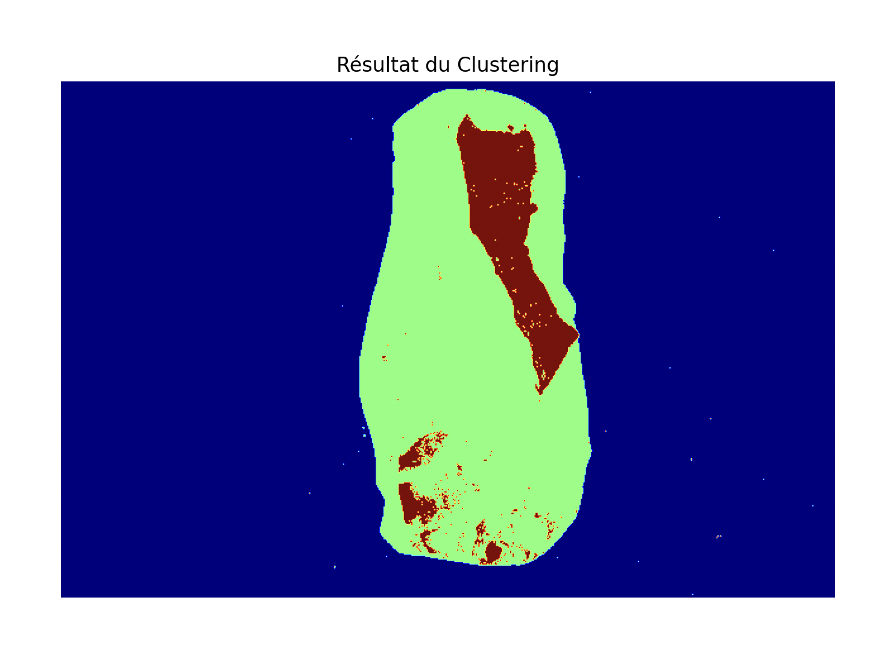
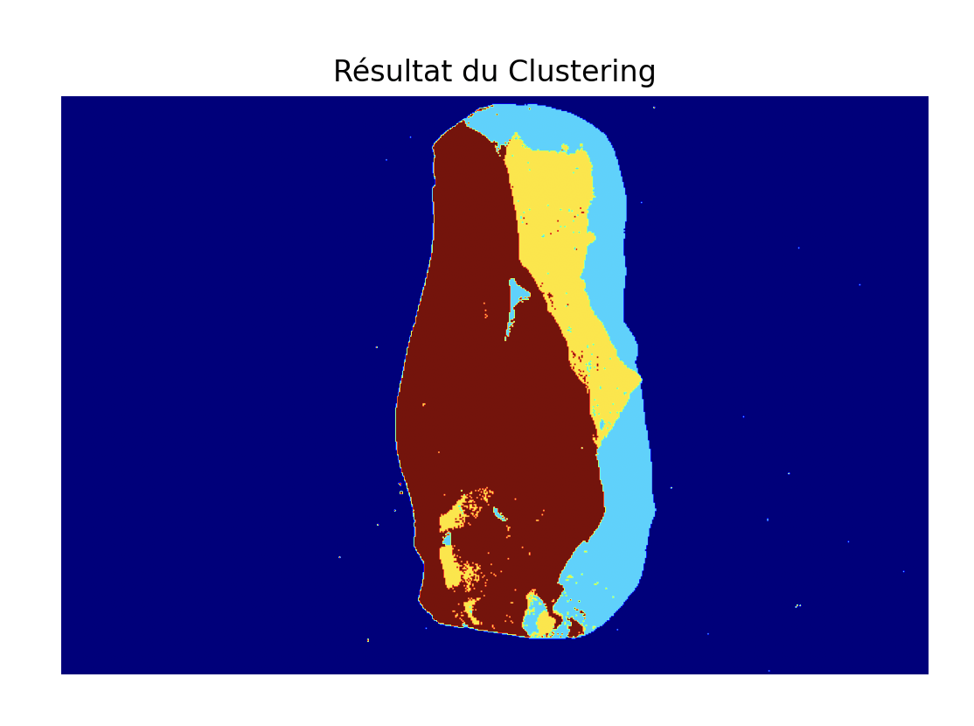
Résultats pour k-means avec les vecteurs d'éclairage
Approche 2 : Classification des vecteurs d'éclairage avec K-Means
k = 2
k = 3
Notes:
leo

Slide 25
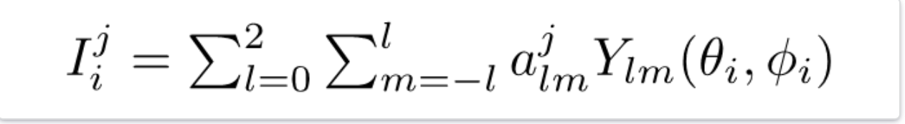
Approche 3 :Coefficients du spline d’interpolation d’harmoniques sphériques caractérisant les points de la scène
3
Méthode 1
→ Mauvaise classification
Changement de modèle: interpolation dans la base des harmoniques sphériques
Méthode 3
9 coef pour chaque pixel
kmeans / SVM
Classe 2
Classe 1
Classe 3
Notes:
clem

Slide 26
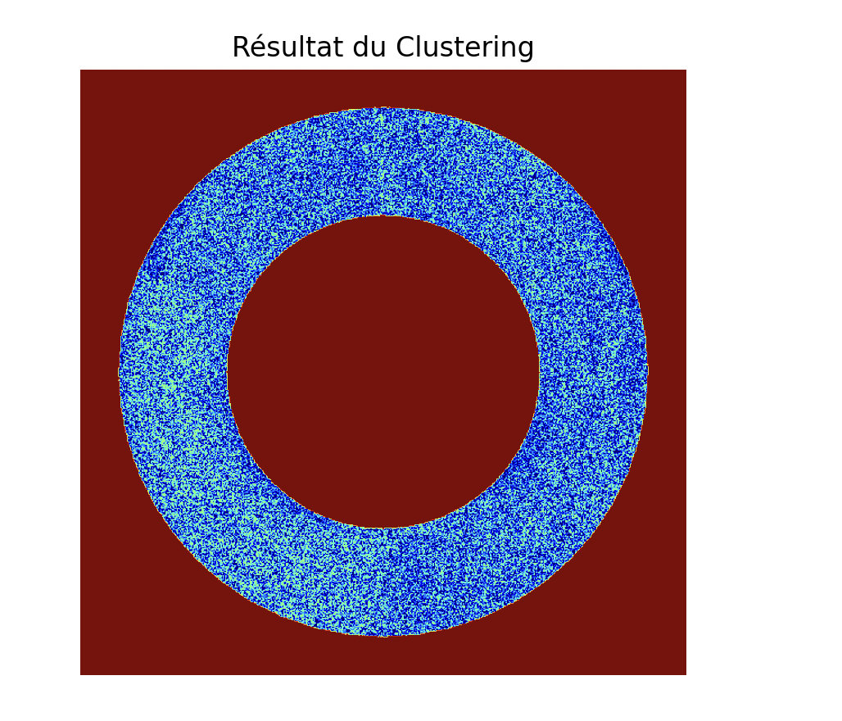
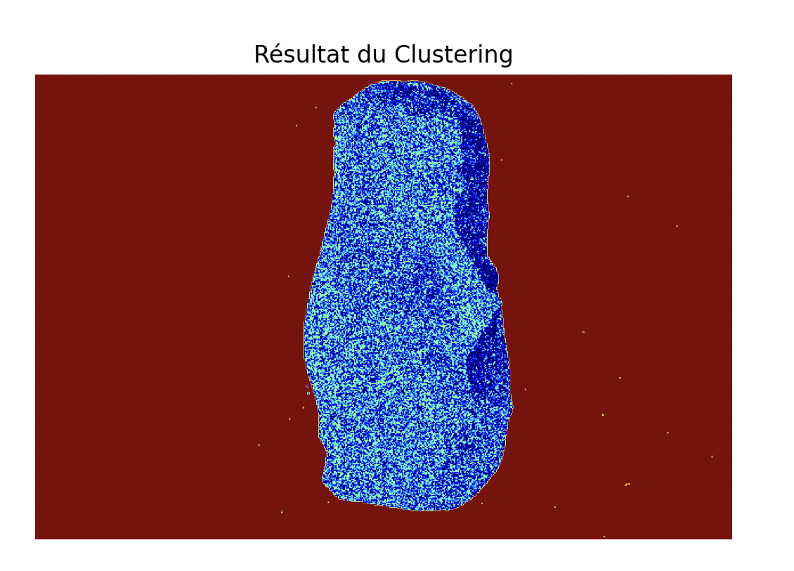
Résultats classification avec les HSH avec K-Means :
Approche 3 : Classification des HSH avec K-Means
Notes:
clem

Slide 27
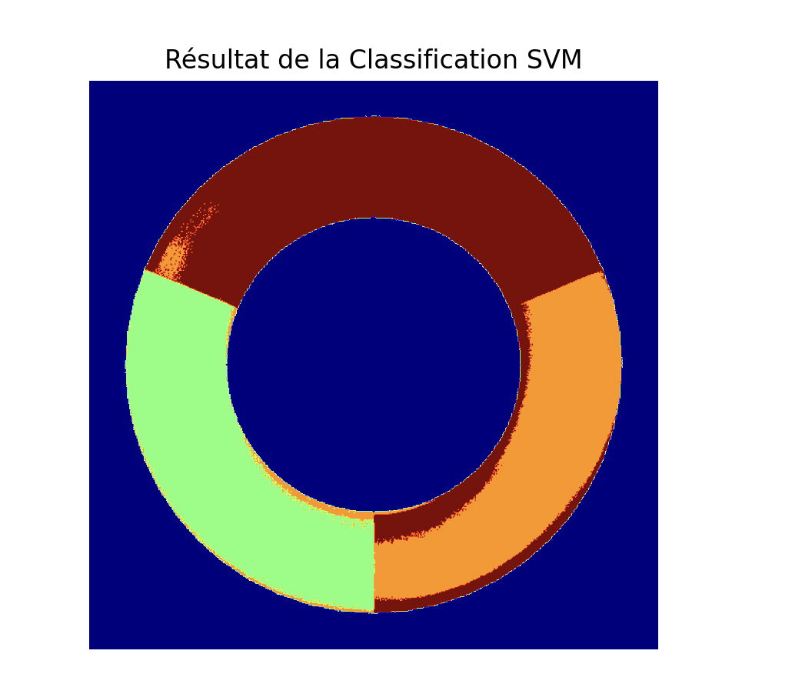
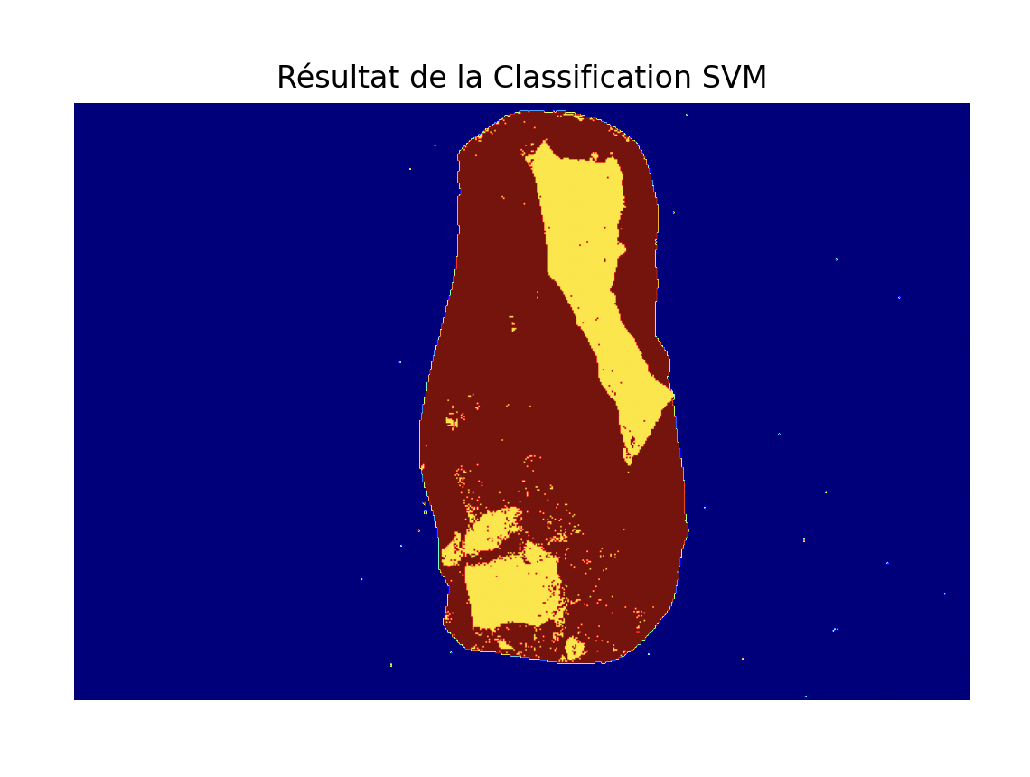
Résultats classification avec les HSH avec SVM :
Approche 3 : Classification des HSH avec SVM
Notes:
clem

Slide 28


Résultats avancés pour une classification avec les HSH :
Données de synthèse avancées
Même albédo
Albédo multicolore
Notes:
clem

Slide 29




Résultats avancés pour une classification avec les HSH :
Approche 3 : Classification des HSH avec SVM
Notes:
clem

Slide 30
IV - Conclusion
Données réelles intéressantes mais limitées
RTI polynomiale décevant
Vecteurs d'éclairage utiles pour différencier lambertien/reflectance
HSH prometteurs mais par supervision

Slide 31
IV - Perspectives d’amélioration
Tester un autre modèle de réflectance
Trouver une supervision optimale pour la SVM
Mettre en commun la classification et l’estimation de modèle
Utiliser du Deep Learning
Utiliser sur d’autres datasets
Notes:
Autre modèle : Ward
L’initialisation de la SVM pourrai être plus optimale et permettrai de généraliser

Slide 32

Merci pour votre écoute
Nous :
©Dall-E

Slide 33
Bibliographie
Wang O, Gunawardane P, Scher S, Davis J. Material classification using BRDF slices. In: 2009 IEEE Conference on Computer Vision and Pattern Recognition. IEEE;. p. 2805-11. Available from: https://ieeexplore.ieee.org/document/5206558/
Frédéric Chambat, ENS de Lyon – Laboratoire de Géologie de Lyon. Les harmoniques sphériques — Planet-Terre; 02/2020. Available from: https://planet-terre.ens-lyon.fr/ressource/harmoniques-spheriques.xml
Yvain Queau, INP Toulouse. Reconstruction tridimensionnelle par stéréophotométrie. 11/2015.
https://github.com/yqueau/robust_ps
https://github.com/amarmeddahi/reflectance-estimation/tree/main

Slide 34


SVM - Support Vector Machine
Projection des données dans un espace de plus grande dimension
Recherche de l’hyperplan séparateur entre 2 classes

